Slide 1
Triển khai Hệ thống IDPS với pfSense + Suricata
#
GVHD: ThS. Đỗ Hoàng Hiển
NT204.O21.ANTT - Nhóm 1

Slide 2
MỤC LỤC
01
02
03
04
Lý thuyết
Triển khai
Demo
Tổng kết
Giới thiệu pfSense & Suricata
Kiến trúc hệ thống, các kịch bản thực nghiệm
Demo hệ thống đã triển khai
Hệ thống lại công việc đã làm, hướng phát triển thêm

Slide 3
01
LÝ THUYẾT

Slide 4

pfSense Giới thiệu, một số chức năng
Là nền tảng Firewall open-source dựa trên FrreBSD, có thể định tuyến như router, có giao diện GUI
Hỗ trợ lọc lưu lượng mạng theo IP, port, giao thức, hoạt động trong chế độ bridge hoặc transparent
Nhiều tính năng nâng cao: Aliases, Rules, NAT, Traffic shapper, Virtual IPs, VPN, Proxy ARP, CARP, ACL,…
Bảo mật cao với Captive Portal, Deep Packet Inspection (DPI), tích hợp IDS/IPS
Notes:
Aliases: gom nhóm các ports, host hoặc Network(s) khác nhau và đặt cho chúng một cái tên chung để thiết lập những quy tắc được dễ dàng và nhanh chóng hơn. - Rules: Lưu các rules của Firewall, mặc định pfSense cho phép mọi traffic ra/vào hệ thống. - NAT: cấu hình các thiết lập NAT nếu cần sử dụng cổng chuyển tiếp cho các dịch vụ hoặc cấu hình NAT tĩnh (1:1) cho các host cụ thể. - Firewall schedules: lập lịch cho các quy tắc tường lửa hoạt động trong các khoảng thời gian cụ thể nhằm linh hoạt và quản lý hiệu quả cho các quy tắc tường lửa, tăng cường bảo mật và quản lý lưu lượng mạng. - Traffice shapper (Quản lý băng thông): cho phép ưu tiên, giới hạn và ổn định lưu lượng mạng để đảm bảo sự công bằng và hiệu suất tốt cho các ứng dụng và dịch vụ trên mạng. - Virtual IPs (VIP): chuyển tiếp lưu lượng cho những việc như chuyển tiếp cổng NAT, NAT Outbound và NAT 1:1; cho phép các tính năng như failover (chế độ dự phòng), và có thể cho phép dịch vụ trên router để gắn kết với địa chỉ IP khác nhau. - VPN (Virtual Private Network): hỗ trợ nhiều giao thức VPN như IPsec, OpenVPN, L2TP, PPTP; cho phép tạo các kết nối VPN an toàn. - Proxy ARP (Address Resolution Protocol): máy chủ proxy ARP trả lời các yêu cầu ARP thay mặt cho các máy chủ khác trong mạng; khi đó, pfSense như một gateway mạng và chuyển tiếp các yêu cầu từ một mạng nội bộ đến một mạng công cộng hoặc Internet, thực hiện chức năng NAT. - CARP (Common Address Redundancy Protocol): CARP là một giao thức đồng bộ hóa địa chỉ IP được sử dụng để cung cấp tính sẵn sàng và cân bằng tải cho các dịch vụ mạng để tạo cluster các thiết bị pfSense để cung cấp các dịch vụ mạng có tính sẵn sàng cao. - Quản lý danh sách điều khiển truy cập (Access Control List - ACL): kiểm soát quyền truy cập Internet của người dùng trong mạng, như chặn truy cập vào các trang web đặc biệt đến việc quản lý thời gian truy cập. - Bảo mật: hỗ trợ nhiều tính năng bảo mật như IDS/IPS (Intrusion Detection/Prevention System), DPI (Deep Packet Inspection),…

Slide 5

Suricata – Giới thiệu, một số tính năng
Open-source IDS/IPS, network-based, rule-based
Tính năng: bắt gói tin ở chế độ stateless và stateful, hỗ trợ nhiều giao thức, tùy chỉnh rules và cấu hình linh hoạt, cung cấp log chi tiết, hỗ trợ nhiều nền tảng,….
Tính năng nổi bật: Đa luồng (Multi threading), Phát hiện giao thức tự động (Automatic Protocol Detection), Quản lý danh tiếng IP (IP Reputation),…

Slide 6
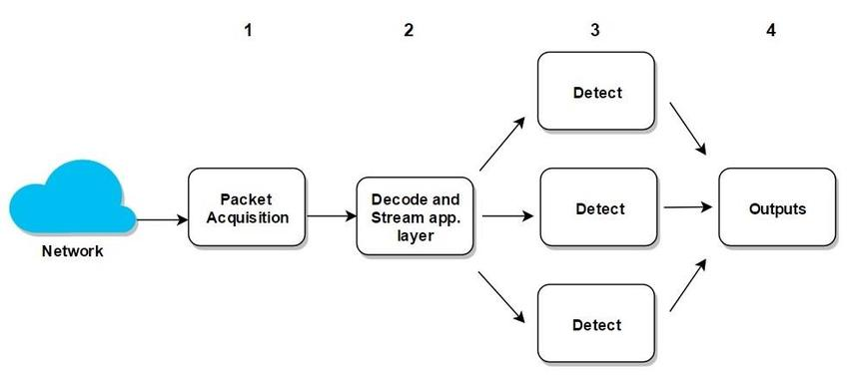
Suricata – Kiến trúc và hoạt động
Cấu trúc gồm: các thread, thread-modules và queues để xử lý đồng thời nhiều gói tin
Thực hiện xử lý và phát hiện dựa trên hoạt động của các các thread-modules: Packet Acquisition, Decode and Stream, Detection, Outputs
(Tuỳ chọn) Kiểm tra sâu gói tin (DPI - Deep Packet Inspection) để phát hiện mối đe dọa ẩn trong payload
Hoạt động của các thread-modules
Notes:
- Packet Acquisition: thu thập gói tin từ giao diện mạng, pcap,… và chuyển tiếp chúng đến để giải mã gói tin(decoder).
- Decoder & stream application layer:
+ Decoder: giải mã gói tin, xác đinh các loại liên kết, giao thức và chuẩn hóa dữ liệu cho các tiến trình khác.
+ Stream module: Thực hiện stream-tracking để đảm bảo tính toàn vẹn của kết nối mạng; nhóm các dạng dữ liệu và reassembly các gói dữ liệu thành luồng dữ liệu gốc; Phân tích các giao thức ứng dụng như HTTP và DCERPC và chuyển các dữ liệu đến model tiếp theo.
- Detect: nhận dữ liệu và phân tích gói tin từ Decoder & stream application layer để phát hiện các tân công mạng dựa trên các dấu hiệu (signature), và tạo cảnh báo khi phát hiện các hành vi tấn công. Có thể có nhiều luồng phát hiện chạy đồng thời.
- Outputs: xử lý và xuất kết quả của quá trình phát hiện tấn công, bao gồm các cảnh báo và sự kiện.
Mặc định, Suricata được cấu hình để chạy dưới dạng IDS, chỉ tạo cảnh báo và ghi nhật ký lại lưu lượng truy cập đáng ngờ. Khi bạn chế độ IPS, Suricata có thể chủ động loại bỏ lưu lượng truy cập mạng đáng ngờ ngoài việc chỉ tạo ra các cảnh báo

Slide 7
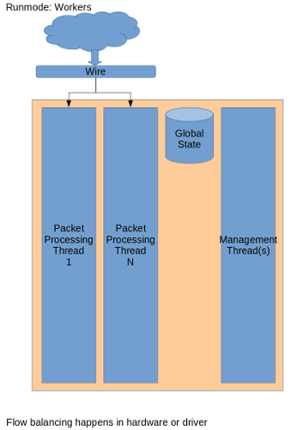
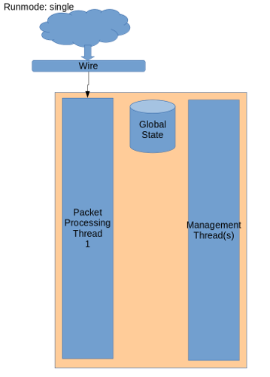
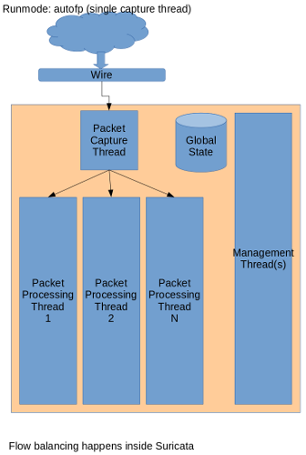
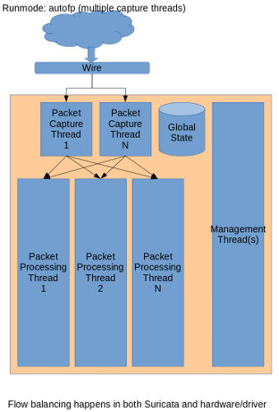
Suricata – Runmodes Chế độ hoạt động
Cách sắp xếp các threads, thread-modules và queues được gọi là runmode
Có 3 runmodes: workers, single, và autofp (single/multiple capture thread)
Notes:
workers: Là chế độ hoạt động phổ biến, có hiệu xuất xử lý tốt nhất của Suricata; sử dụng nhiều luồng xử lý (worker threads); Các gói tin được NIC/driver phân phối cân bằng, hợp lý đến các luồng xử lý này thông qua các hàng đợi. Mỗi luồng xử lý bao gồm đầy đủ các module để thực hiện toàn bộ pipeline xử lý gói tin.
single: đơn luồng, có một thread duy nhất thực hiện toàn bộ pipeline xử lý gói tin. đơn giản hơn và tiêu tốn ít tài nguyên hơn, nhưng hiệu suất xử lý thấp hơn
autofb: sử dụng một hoặc nhiều capture thread để bắt gói tin và giải mã chúng, sau đó chúng được chuyển đến các flow worker thread xử lý tiếp
+ Với Single capture thread: Chỉ có 1 luồng (thread) chịu trách nhiệm tiếp nhận tất cả các gói tin. Gói tin được tiếp nhận sẽ được chuyển vào các queue để các luồng xử lý (worker threads) khác xử lý. Điểm yếu: nếu luồng tiếp nhận gói tin bị quá tải, sẽ dẫn đến sự chậm trễ trong toàn bộ quá trình xử lý.
+ Với Multiple capture thread: Có nhiều luồng tiếp nhận gói tin, mỗi luồng sẽ tiếp nhận và xử lý một phần lưu lượng mạng để tránh tình trạng quá tải ở một luồng duy nhất. Các luồng tiếp nhận gói tin sẽ chuyển các gói tin vào các queue để các luồng xử lý (worker threads) khác xử lý. Điểm mạnh là có thể khai thác tối đa tài nguyên hệ thống, nâng cao hiệu suất xử lý tổng thể.

Slide 8
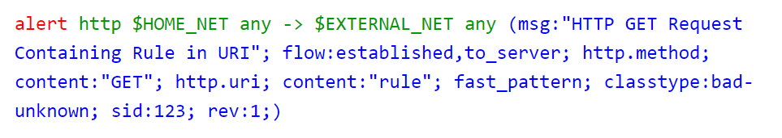
Suricata – Rules
Một rules/signature bao gồm:
+ Các Action, xác định những gì sẽ xảy ra khi các signature/rule phù hợp
+ Các Header xác định protocol, địa chỉ IP, cổng và hướng lưu lượng của các quy tắc
+ Các Rules option, xác định các chi tiết cụ thể của quy tắc
Ví dụ:
Xem thêm chi tiết tại: https://docs.suricata.io/en/latest/rules/index.html
Notes:
Cơ bản nhìn qua khá giống rules trong snort
Action: xác định điều gì sẽ xảy ra khi quy tắc phù hợp
Một số action: arlet, pass, drop (Drop gói tin và tạo cảnh báo) , reject (Drop gói tin và gửi lỗi không kết nối RST/ICMP tới người gửi), rejectsrc, rejectdst, rejectboth
Header:
Một số khác biệt:
Về protocol:
+ Snort chỉ hỗ trợ các protocol: ip, tcp, udp, icmp, xác định giao thức của nó phụ thuộc rất nhiều vào port đích
+ Suricata ngoài 4 protocol cơ bản như với snort, hỗ trợ 1 số giao thức lớp 7: http, http1, http2, ftp, tls (gồm cả ssl), smb, dns, ssh, smtp, imap, ntp, dhcp, rfp, snmp, tftp, sip, websocket, dcerpc…., phát hiện protocol không phụ thuộc quá nhiều vào port
Rules options: tuỳ thuộc vào keyword và options, chi tiết tại https://docs.suricata.io/en/latest/rules/differences-from-snort.html

Slide 9
Suricata – Automatic Protocol Detection
Sử dụng Deep Packet Inspection - DPI để kiểm tra Header và kiểm tra sâu vào Payload →có thể xác định, phát hiện protocol thay vì chỉ dựa vào port
Ví dụ:
alert tcp any any -> any 80 (msg:"HTTP traffic to port 80"; http_uri; http_host; sid:1000; rev:1;)
Notes:
Tìm kiếm lưu lượng TCP đến port 80, sử dụng: http_uri và http_host để kiểm tra nội dung của lưu lượng HTTP. Nhưng nếu có lưu lượng HTTP đến cổng 8080, thì dù cổng 8080 không được chỉ định trong rules, Suricata vẫn sẽ phát hiện ra đây là lưu lượng HTTP và tự động điền vào http_uri và http_host

Slide 10
02
TRIỂN KHAI

Slide 11
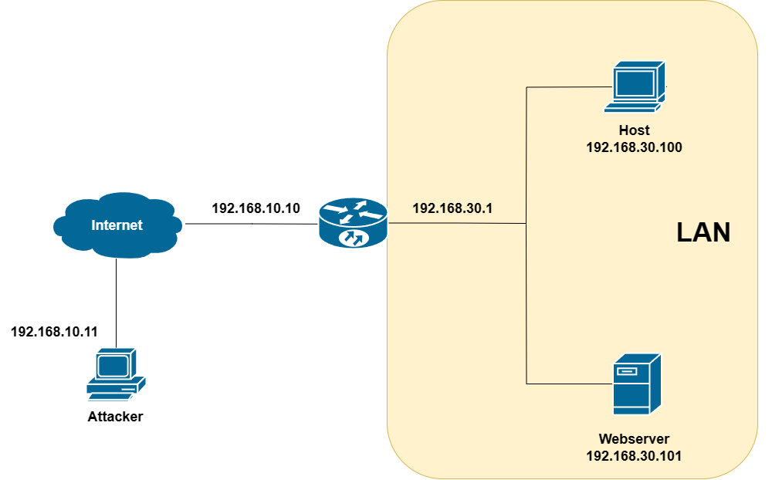
Mô hình mạng
Attacker: Máy Kali Linux
Router: Máy FreeBSD dùng để cài đặt pfSense và Suricata.
Host: Máy Ubuntu, dùng để điều khiển, cấu hình và theo dõi các hoạt động của pfSense và Suricata.
Webserver: Máy Metasploitable 2

Slide 12
03
DEMO & ĐÁNH GIÁ

Slide 13
Kịch bản Demo
Chặn kỹ thuật tấn công bruteforce
Ngăn chặn tấn công SQL
Khai thác lỗ hổng dịch vụ Samba trên máy victim để tạo TCP reverse shell
Chặn tấn công sử dụng VSFTPD để tạo backdoor
Cảnh báo tấn công Command Execution

Slide 14
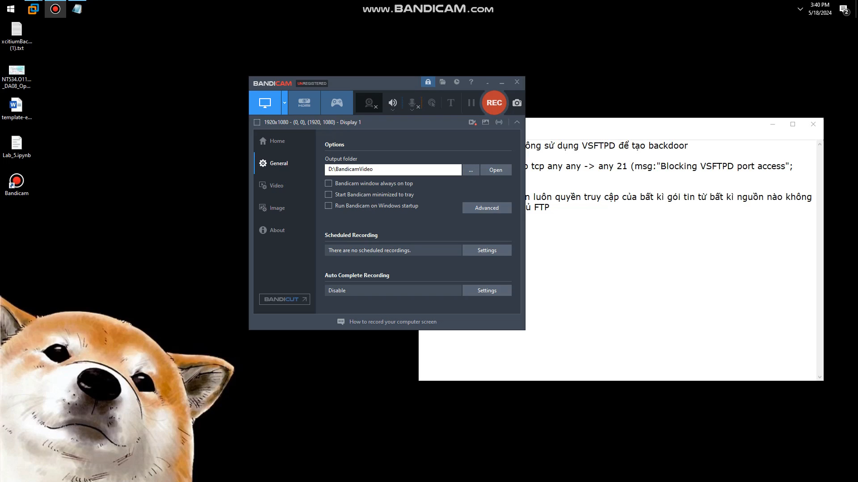
Video Demo

Slide 15
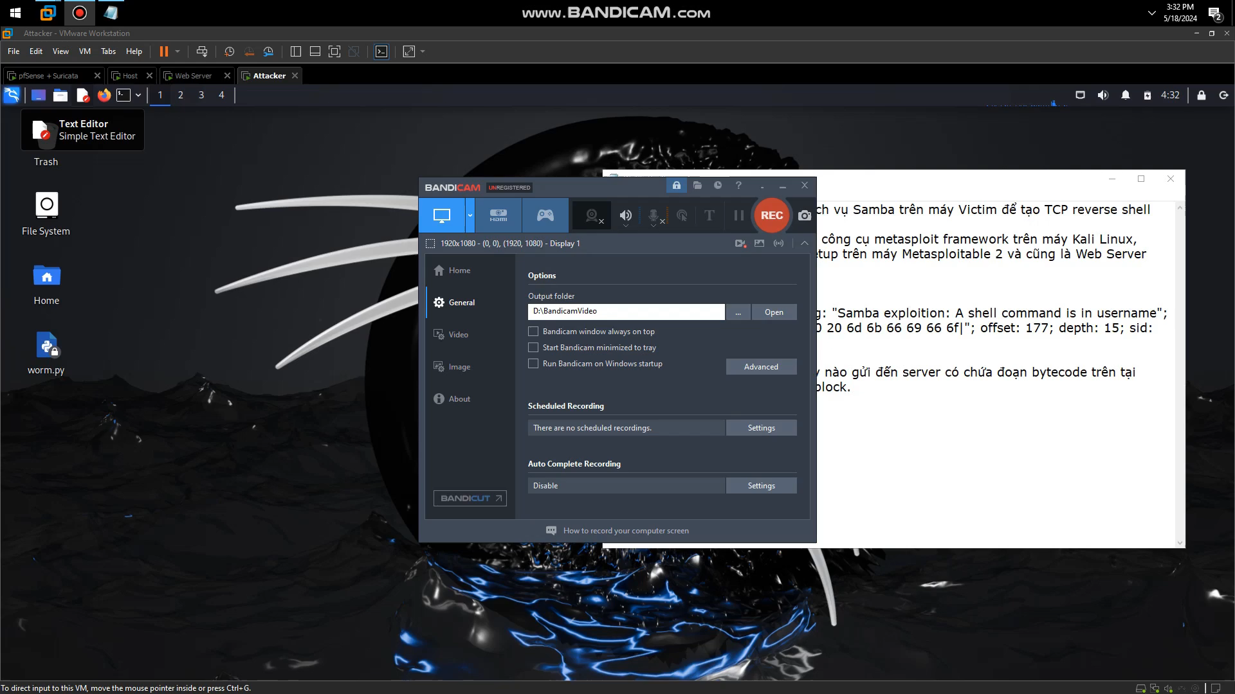
Video Demo

Slide 16
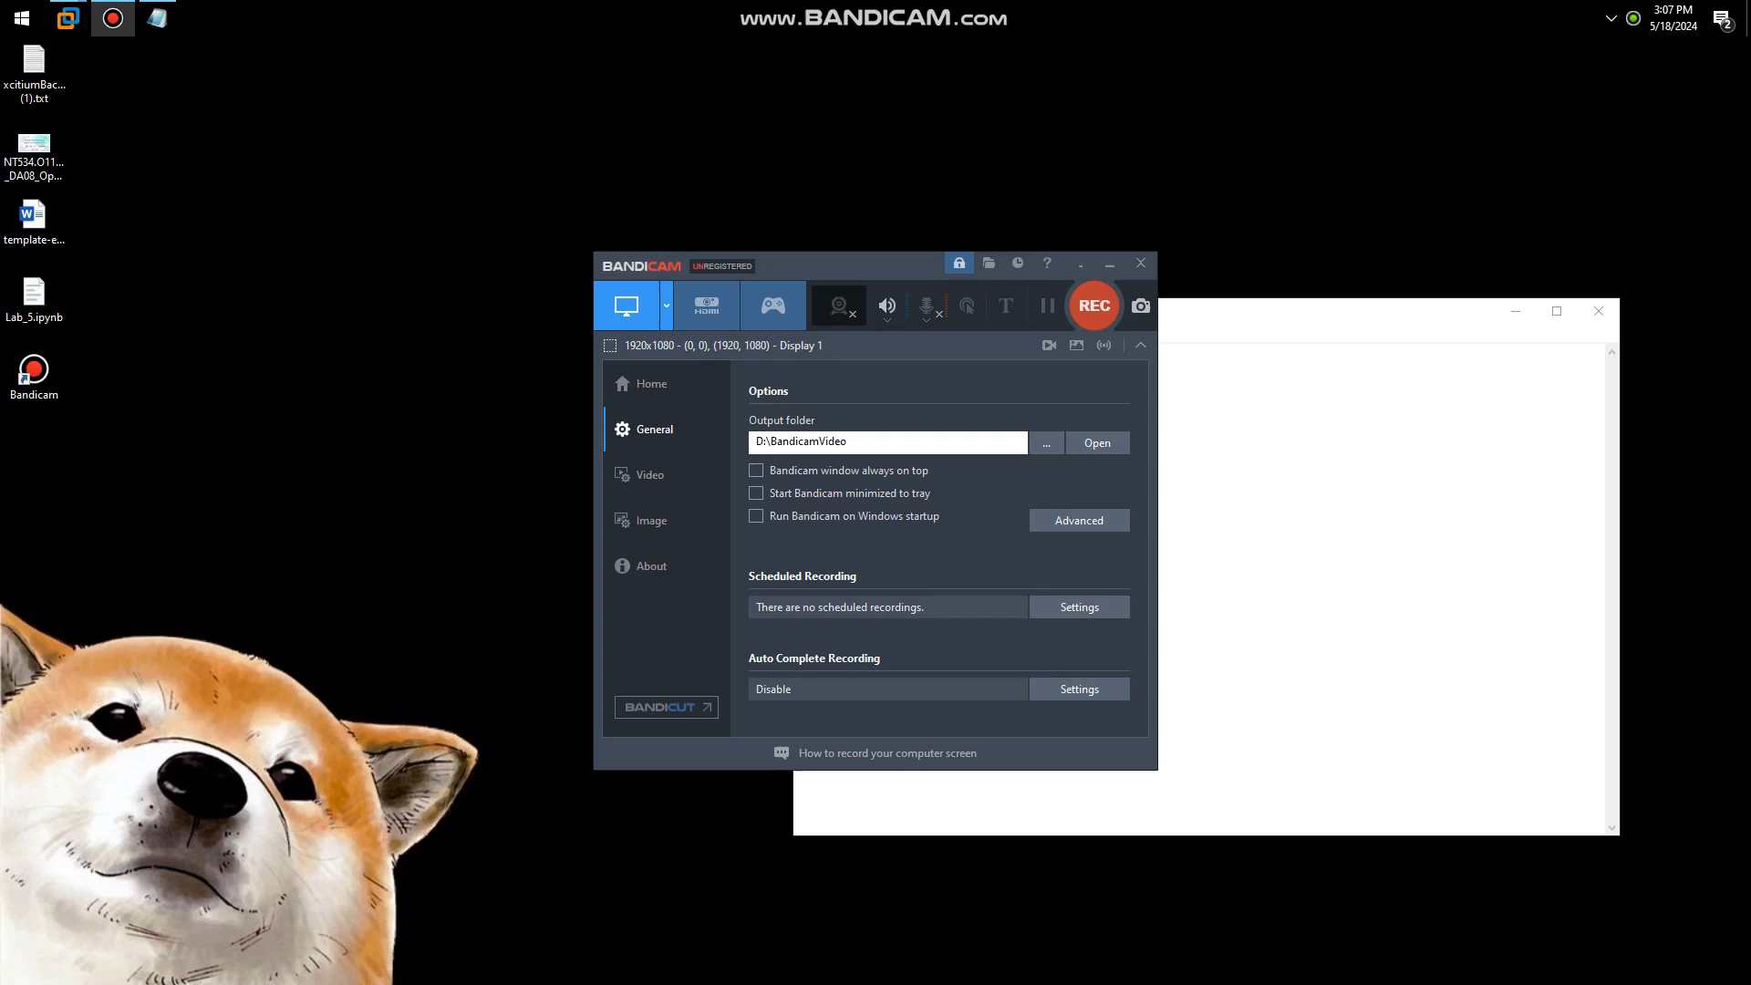
Video Demo

Slide 17
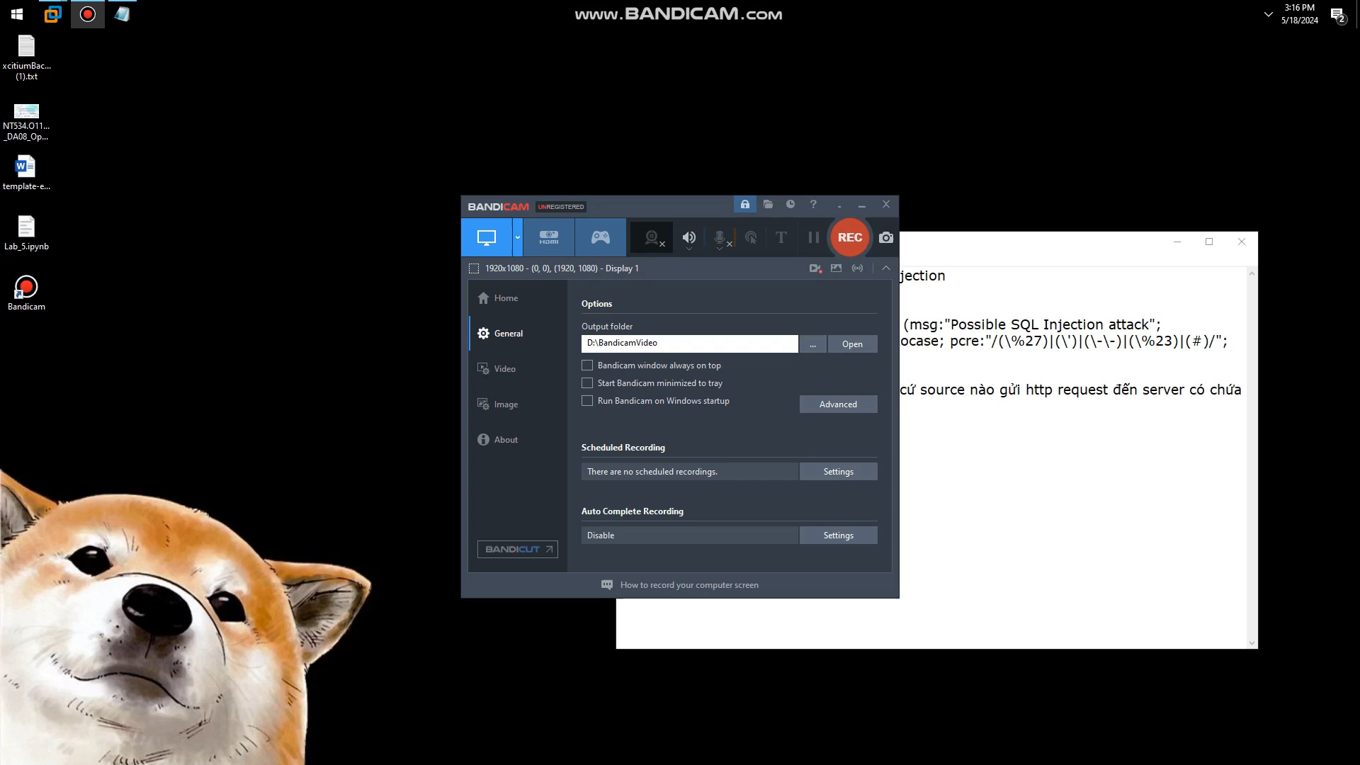
Video Demo

Slide 18
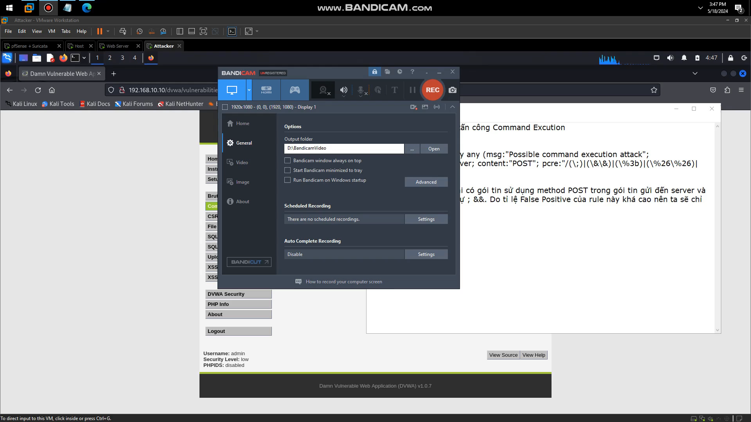
Video Demo

Slide 19
Đánh giá
Hệ thống IDPS sử dụng pfSense và Suricata đã hoạt động hiệu quả trong việc phát hiện và ngăn chặn các cuộc tấn công từ bên ngoài.
Các kịch bản thực nghiệm đã minh chứng cho khả năng của hệ thống trong việc đối phó với nhiều loại tấn công khác nhau.
→ Khẳng định tính hiệu quả và ưu việt của hệ thống IDPS sử dụng pfSense và Suricata trong việc bảo vệ hệ thống mạng khỏi các mối đe dọa tiềm ẩn.

Slide 20
04
TỔNG KẾT
WHAT I DO WHAT I DO WHAT I DO WHAT I DO WHAT I DO WHAT I DO

Slide 21
Kết luận
TEMPLATES WITH WORDARTS TEMPLATES WITH WORDARTS TEMPLATES WITH WORDARTS
Nhóm đã:
Tìm hiểu lý thuyết về pfSense và Suricata.
Triển khai hệ thống mạng đơn giản tích hợp pfSense và Suricata
Thực hiện 5 kịch bản tấn công vào hệ thống mạng để kiểm thử hệ thống IDPS

Slide 22
Hạn chế, khó khăn
TEMPLATES WITH WORDARTS TEMPLATES WITH WORDARTS TEMPLATES WITH WORDARTS
Mô hình còn tương đối đơn giản
Hệ thống có thể gặp phải tình trạng báo động sai (false positives) hoặc bỏ sót các cuộc tấn công thực sự (false negatives)
Hệ thống IDPS có thể gặp khó khăn trong việc tích hợp với các thiết bị mạng và bảo mật khác nếu không có sự tương thích tốt.
Cấu hình và cài đặt phức tạp, cần nhiều kiến thức, kinh nghiệm, trải nghiệm.

Slide 23
Hướng phát triển
TEMPLATES WITH WORDARTS TEMPLATES WITH WORDARTS TEMPLATES WITH WORDARTS
Tích hợp thêm các công cụ khác vào hệ thống
Tích hợp AI/ML

Slide 24
THANK YOU
#
#

